Slide 1


সকলকে স্বাগতম

Slide 2


পরিচিতি
মোঃ ওমর ফারুক
সহকারী শিক্ষক
দারুল ফালাহ আলিম মাদ্রাসা
চিরির বন্দর, দিনাজপুর,
মোবইল-০১৭১৮৯১০৯৪৪
ই-মেইল-omarict30@gmail.com
শ্রেনি - ৮ম
বিষয়- বাংলাদেশ ও বিশ্ব পরিচয়
অধ্যায় -১০ বাংলাদেশের সামাজিক সমস্যা তারিখ -০৭-10-১৯
সময় - ৪৫ মিনিট

Slide 3
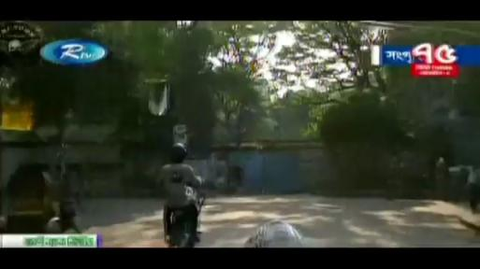

Slide 4

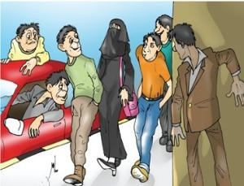
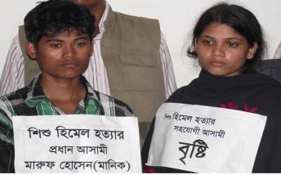
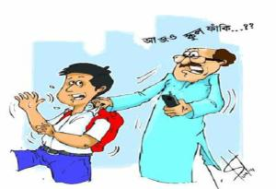
ভিডিও এবং চিত্রে যা যে দেখছ তাকে কি বলে ?
কিশোর অপরাধ

Slide 5
কিশোর অপরাধের ধারণা ও কারণ
(পাঠ-০১)

Slide 6
এই পাঠ শেষে শিক্ষার্থীরা-
কিশোর অপরাধের ধারনা ব্যাখ্যা করতে পারবে।
কিশোর অপরাধ গুলো কি কি বলতে পারবে।
শিশু-কিশোরদের অপরাধী হওয়ার কারণগুলো ব্যাখ্যা করতে পারবে।

Slide 7
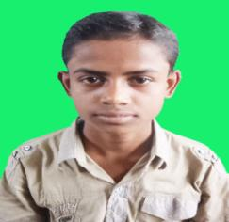
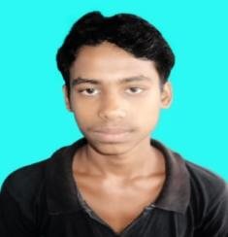
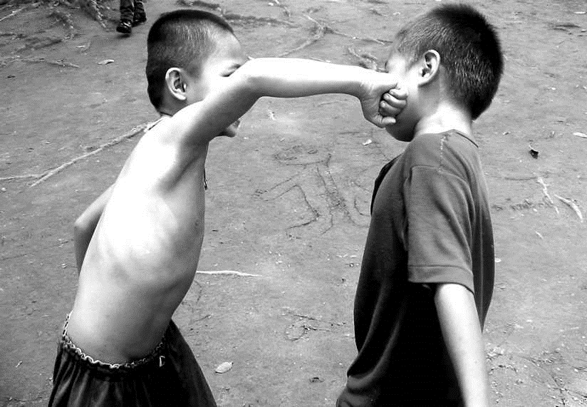
অপ্রাপ্ত বয়স্ক ছেলেমেয়ে বা কিশোরদের দ্বারা সংঘঠিত বিভিন্ন ধরনের অপরাধকেই বলা হয় কিশোর অপরাধ । কোন বয়স পর্যন্ত অপরাধীকে কিশোর অপরাধ বলা হবে তা নিয়ে সমাজ বিজ্ঞানী ও আইনবিদদের মধ্যে মত পার্থক্য থাকলেও বাংলাদেশ,ভারত,শ্রীলংকায় ৭ থেকে ১৬ ,পাকিস্থান,থাইল্যান্ডে ৭ থেকে ১৮ এবং জাপানে ১৪ থেকে ২০ বছর বয়সী কিশোরদের অপরাধমুলক কাজকে কিশোর অপরাধ হিসাবে গন্য করা হয় ।

Slide 8
কিশোর অপরাধ বয়স সীমা
৭-১৬
বাংলাদেশ
ভারত
৭-১৮
পাকিস্তান
১৪-২০
শ্রীলঙ্কা
থাইল্যান্ড
জাপান

Slide 9

একক কাজ
বিভিন্ন দেশের কিশোর অপরাধের বয়সমীমা খাতায় লিখে আন ।

Slide 10
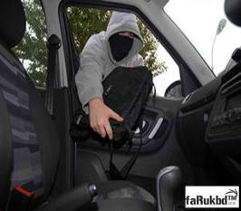
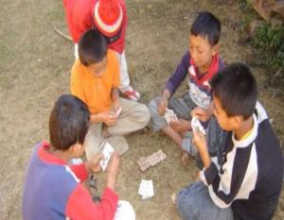
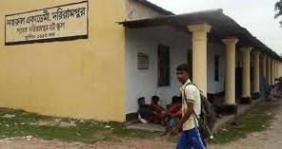
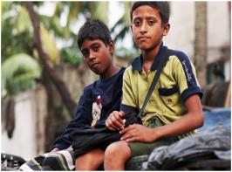

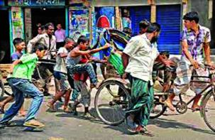

চুরি করা
জুয়া খেলা
স্কুল পালানো
বাড়ী থেকে পালানো
পরিক্ষায় নকল করা
উচ্ছৃঙ্খল আচরণ

Slide 11
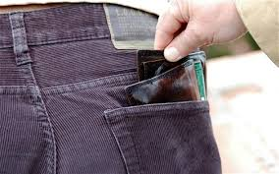
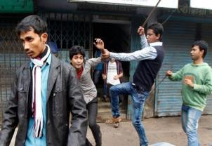
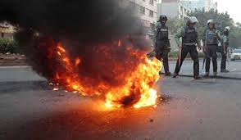
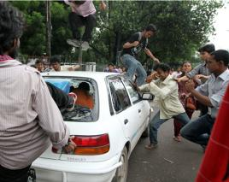

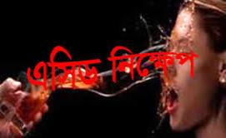
পকেট মারা
মারপিট করা
বোমাবাজি করা
গাড়ী ভাংচুর
মেয়েদের উত্ত্যক্ত করা
এসিড নিক্ষেপ

Slide 12
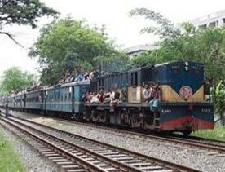

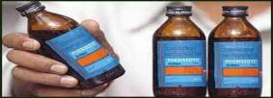
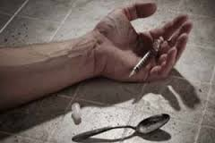

বিনা টিকিটে ভ্রমণ
নারী নির্যাতন
মাদক গ্রহণ
ইত্যাদি কিশোর অপরাধের পর্যায়ে পড়ে । আমাদের দেশে কিশোর অপরাধীরা সাধারনত এসব অপরাধ করে থাকে ।
অশোভন ছবি দেখা

Slide 13
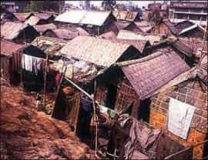
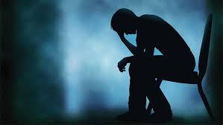
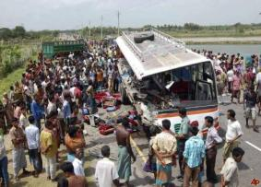
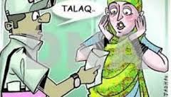
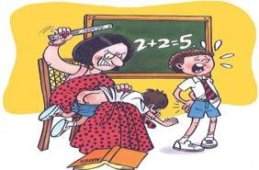
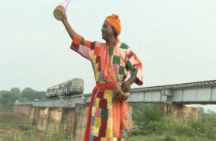
কিশোর অপরাধের অন্যতম কারণ ?
দারিদ্র্যতা
হতাশা
অকাল মৃত্যু
বিবাহ বিচ্ছেদ
সংসার ত্যাগী পিতা
অতিরক্তি শাসন

Slide 14
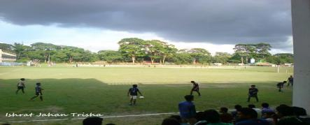
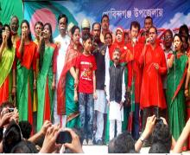
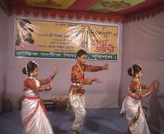
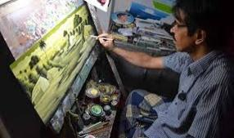

এ ছাড়াও চিত্তবিনোদনদের অভাবের কারনেও কিশোর- কিশোরীরা অপরাধী হয়ে ওঠে
খেলাধুলা
সংগীত ও নৃত্য চর্চা
ছবি আকা
ব্যায়াম

Slide 15
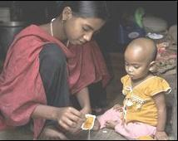
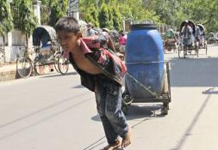
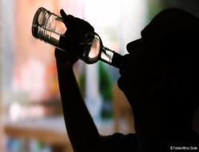
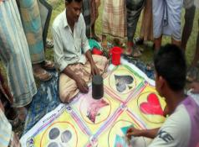

বস্তি এলাকায় সেখানকার পরিবেশ ও নানা খারাপ অভিজ্ঞতা শিশু কিশোরদের অপরাধী করে তোলে এবং আবেগপ্রবন বা প্রতিভাবান শিশু কিশোররাও অনেক সময় অপরাধী হয়ে উঠতে পারে ।
বস্তি এলাকা
টাকা উপার্জন
মদ পান
জুয়া খেলা
অতি মেধাবী
অশোভন ছবি দেখা

Slide 16

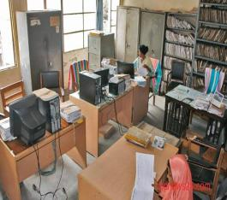
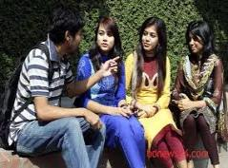

যে সব পিতা মাতা বারবার কর্মস্থল পরিবর্তন করেন তাদের সন্তানরা নতুন নতুন পরিবেশের সঙ্গে খাপ খাইয়ে নিতে পারেনা ফলে সঙ্গী বা বন্ধু নির্বাচনে তাদের সমস্যা হয় তাই তারা অপরাধী হয়ে উঠতে পারে । বর্তমানে মোবাইল ও ইন্টারনেটের অপব্যবহারের ফলেও কিশোর অপরাধের প্রবনতা বাড়ছে ।
বারবার কর্মস্থল পরিবর্তন
নতুন বন্ধু নির্বাচনে সমস্যা
মোবাইল ও ইন্টারনেট ব্যবহার

Slide 17
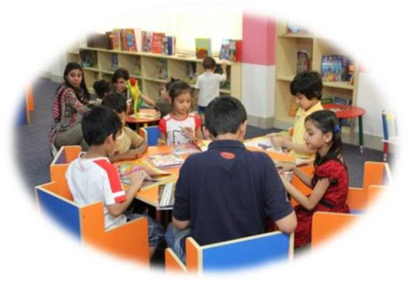
দলীয় কাজ
কী কী কারণে কিশোররা অপরাধী হয়- দলে আলোচনা করে লিখ ?

Slide 18
মূল্যায়ন
পূর্বের স্লাইডের ছেলেমেয়েরা কোন বয়সী?
বাংলাদেশে কোন বয়সী ছেলে মেয়েদের অপরাধমূলক কাজকে কিশোর অপরাধ বলে?
জাপানে এ বয়স সীমা কত তোমরা বলতে পারবে কি?
কয়েকটি কিশোর অপরাধের নাম বল?
কিশোর অপরাধের কয়েকটি কারন বল?

Slide 19
বাড়ীর কাজ
মনেকর তোমার প্রতিবেশীএকজন কিশোর অপরাধী । তাকে স্বাভাবিক অবস্থায় ফিরিয়ে আনতে তোমার কি কি করনীয় থাকতে পারে- উল্লেখ কর।

Slide 20

ধন্যবাদ

